Slide 1
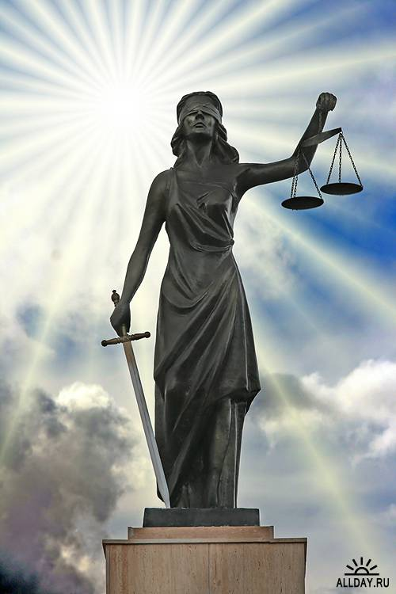
Фемида – богиня правосудия
Презентация по русскому языку как иностранному для студентов 1 курса юридического факультета.

Slide 2
Фемида – законная супруга Зевса

Slide 3
Фемида помогала Зевсу мудрыми советами, поэтому на большинстве картин она изображена по правую руку от олимпийского владыки.

Slide 4
Главными атрибутами Фемиды являются меч и весы.

Slide 5
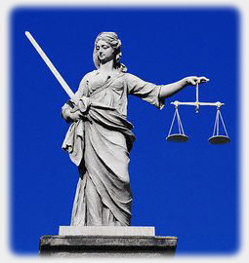
В руках Фемиды меч является символом возмездия. У меча обе стороны острые (обоюдоострый меч). Это символизирует двугранность закона, который может не только обвинить, но и защитить.

Slide 6
Меч она держит в правой руке, потому что это сторона действия, «правого дела». На скульптурах Фемида часто изображается с мечом, опущенным вниз.

Slide 7
Символический смысл опущенного меча - оконченная борьба, возврат воина к миру. Победа одержана - оружие опущено. Таков, например, памятник советскому воину-освободителю в Трептов-парке в Германии.

Slide 8
Весы — древний символ меры и справедливости. На весах правосудия взвешиваются добро и зло, вина и невиновность, поступки, совершённые смертными при жизни. Посмертная судьба людей зависела от того, какая чаша перевесит.

Slide 9
Фемида держит весы в левой руке, потому что именно эта сторона тела считается воспринимающей.

Slide 10
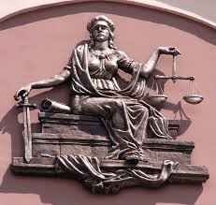
Образ фемиды неотделим от такого атрибута, как мантия - торжественное, ритуальное одеяние, предназначенное для совершения в нём определённой церемонии, действа, в данном случае правосудия. Одеяние должно соответствовать характеру действа, поэтому так важно судье облачаться в мантию, оставляя цивильное платье для мирских дел.

Slide 11
Римляне добавили своей "юридической" богине повязку на глаза.

Slide 12
Давно произошло смешение образов древнегреческой Фемиды и римской Юстиции, и справедливее называть облачённую в мантию женщину с весами, мечом и повязкой именно Юстицией, поскольку у Фемиды ещё не было повязки и римская богиня ближе к современному образу.

Slide 13
Фемида - общепризнанный символ правосудия; её изображают на эмблемах, её скульптуры непременный атрибут зданий судебных присутствий.

Slide 14
Задания
Задание 1. Прочитайте текст.
Фемида – богиня правосудия
Когда речь заходит о законе или правосудии, мы сразу представляем себе статную, облачённую в мантию женщину, в левой руке она держит весы, в правой - обоюдоострый меч. Глаза её закрыты повязкой. Это Фемида, древнегреческая богиня закона и порядка. Если углубиться в древнегреческие мифы, то мы узнаем, что она – законная супруга Зевса. Именно благодаря ей как среди простых смертных на земле, так и среди богов на Олимпе поддерживался порядок и спокойствие, при необходимости она созывала всех на собрания и председательствовала на пирах.

Slide 15
Фемида никогда не восстаёт против Зевса. Она помогает Зевсу мудрыми советами и объявляет его решения. Поэтому на большинстве картин она изображена по правую руку от олимпийского владыки.

Slide 16
Образ Фемиды неотделим от нескольких атрибутов – это весы, меч, мантия и повязка на глазах. Каждый атрибут несёт в себе глубинный смысл, зачастую очень древний, намного древнее, чем сами греческие легенды.
Главными атрибутами Фемиды являются меч и весы, ныне повсеместно используемые судебными и правоохранительными органами в своей эмблематике. Здесь необходимо отметить, что уже давно произошло смешение образов древнегреческой Фемиды и римской Юстиции, и справедливее называть облачённую в мантию женщину с весами, мечом и повязкой именно Юстицией, поскольку у Фемиды ещё не было повязки и римская богиня ближе к современному образу.

Slide 17
Повязка на глазах является символом беспристрастия Фемиды. То, что она ничего не видит, означает то, что правосудие слепо, когда дело касается внешности, пола, имущественного и социального положения тяжущихся. Оно внемлет только фактам и воздаёт по закону и справедливости.
Мантия — ритуальная одежда, предназначенная для совершения определённой церемонии, в данном случае правосудия. Переодевание призвано обеспечить духовный переход в состояние, соответствующее ритуалу.

Slide 18
Меч. В руках Фемиды меч является символом возмездия. То, что она держит его остриём вверх, символизирует высшую справедливость и постоянную готовность его применить. То, что у меча обе стороны острые (обоюдоострый меч), символизирует двугранность закона, который может не только обвинить, но и защитить. Меч она держит в правой руке, потому что это сторона действия, символ силы, «правого дела». Символический смысл опущенного меча - оконченная борьба, возврат воина к миру. Победа одержана - оружие опущено. Таков, например, памятник советскому воину-освободителю в Трептов-парке в Германии.

Slide 19
Весы — древний символ меры и справедливости. На весах правосудия взвешиваются добро и зло, вина и невиновность, поступки, совершённые смертными при жизни. Посмертная судьба людей зависела от того, какая чаша перевесит. Фемида держит весы в левой руке, так как именно эта сторона тела считается воспринимающей.

Slide 20
Фемида – общепризнанный символ правосудия. Фемиду изображают на эмблемах, её изваяния осеняют здания судебных присутствий.
Судей и юристов называют жрецами Фемиды.

Slide 21
Задание 2
Придумайте 10 вопросов к тексту.
Задание 3
Подготовьтесь к пересказу текста «Фемида – богиня правосудия».

Slide 22
Подготовила
старший преподаватель кафедры довузовской подготовки и профориентации
Королёва Е.А.

